Slide 1
Portafolio virtual de evidencias
Equipo número: 3

Slide 2
1a REUNIÓN DE TRABAJO

Slide 3
2) Maestros participantes y sus asignaturas
Nombre del maestro | Asignatura
Martha Patricia Flores Bravo | Comunicación Visual
Mariana Paola Rangel Aguilar | Matemáticas VI
Ana María Valle Flores | Historia de las Doctrinas Filosóficas

Slide 4
3) Ciclo escolar en el que se planea llevar a cabo el proyecto:
Ciclo Escolar 2018 - 2019

Slide 5
4) Nombre del portafolio/proyecto
¿Cómo entender los conceptos de equilibrio, armonía y simetría de la proporción áurea en la vida diaria?

Slide 6
5) Índice de apartados del portafolio
5.a. Productos generados en la primera sesión de trabajo. Producto 1. C.A.I.A.C. Conclusiones Generales. FOTO Producto 3. Fotografías de la sesión tomadas por los propios grupos y la persona asignada para tal fin.
5. b Fotografía del Organizador gráfico que muestre los contenidos y conceptos de todas las asignaturas involucradas en el proyecto y su interrelación. (Producto 2.)
5.c. Introducción o justificación. Descripción del proyecto.
5.d.Objetivo general del proyecto. Objetivo o propósito a alcanzar de cada asignatura involucrada.

Slide 7
5.e. Pregunta/s generadora/s, pregunta/s guía, problema/s a abordar, asunto a resolver o a probar, propuesta, etcétera, del proyecto a realizar.
5. f. Contenido. Temas y productos propuestos.
5.g. Planeación General. Planeación día a día. Seguimiento. Evaluación, Autoevaluación y coevaluación.
5.h. Reflexión. Grupo interdisciplinario.

Slide 8
5.i. Producto 4. Organizador gráfico. Preguntas esenciales. Producto 5. Organizador gráfico. Proceso de Indagación. Producto 6. e) A.M.E. general.
Producto 7. g) E.I.P. Resumen Producto 8. h) E.I.P. Elaboración de Proyecto. Producto 9. Fotografías de la sesión tomadas por la persona asignada para tal fin. Señalar que pertenecen a la 2a. R.T.
Producto 10. Evaluación. Tipos, herramientas y de Aprendizaje. Producto 11. Evaluación. Formatos. Prerrequisitos. Producto 12. Evaluación. Formatos. Grupo Heterogéneo
Producto 13. Lista de pasos para realizar una infografía digital. Producto 14. Infografía. Producto 15. Reflexiones personales.

Slide 9
5.a Productos generados en la primera sesión de trabajo. Productos 1 y 3

Slide 10
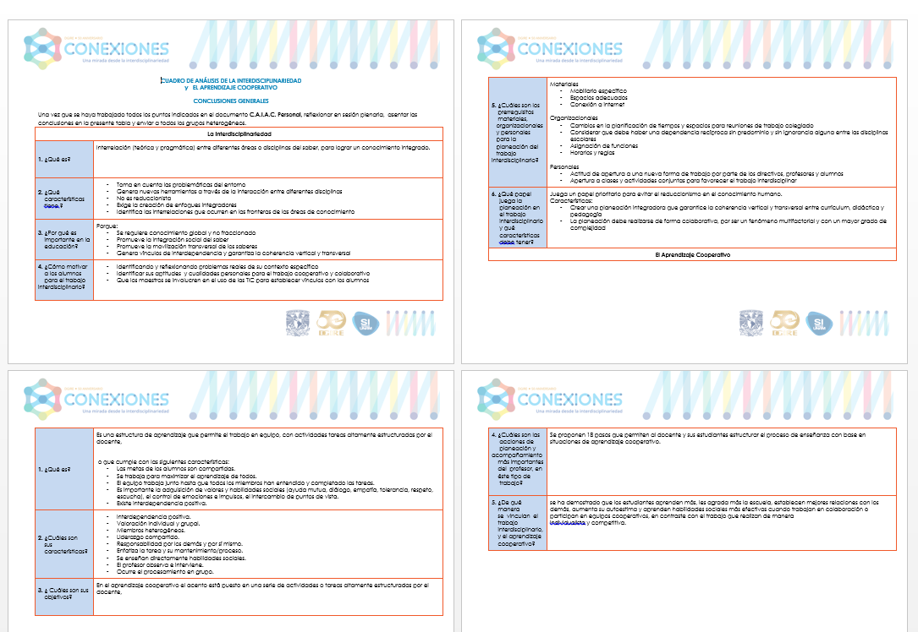
Producto 1. C.A.I.A.C. Conclusiones Generales. FOTO

Slide 11
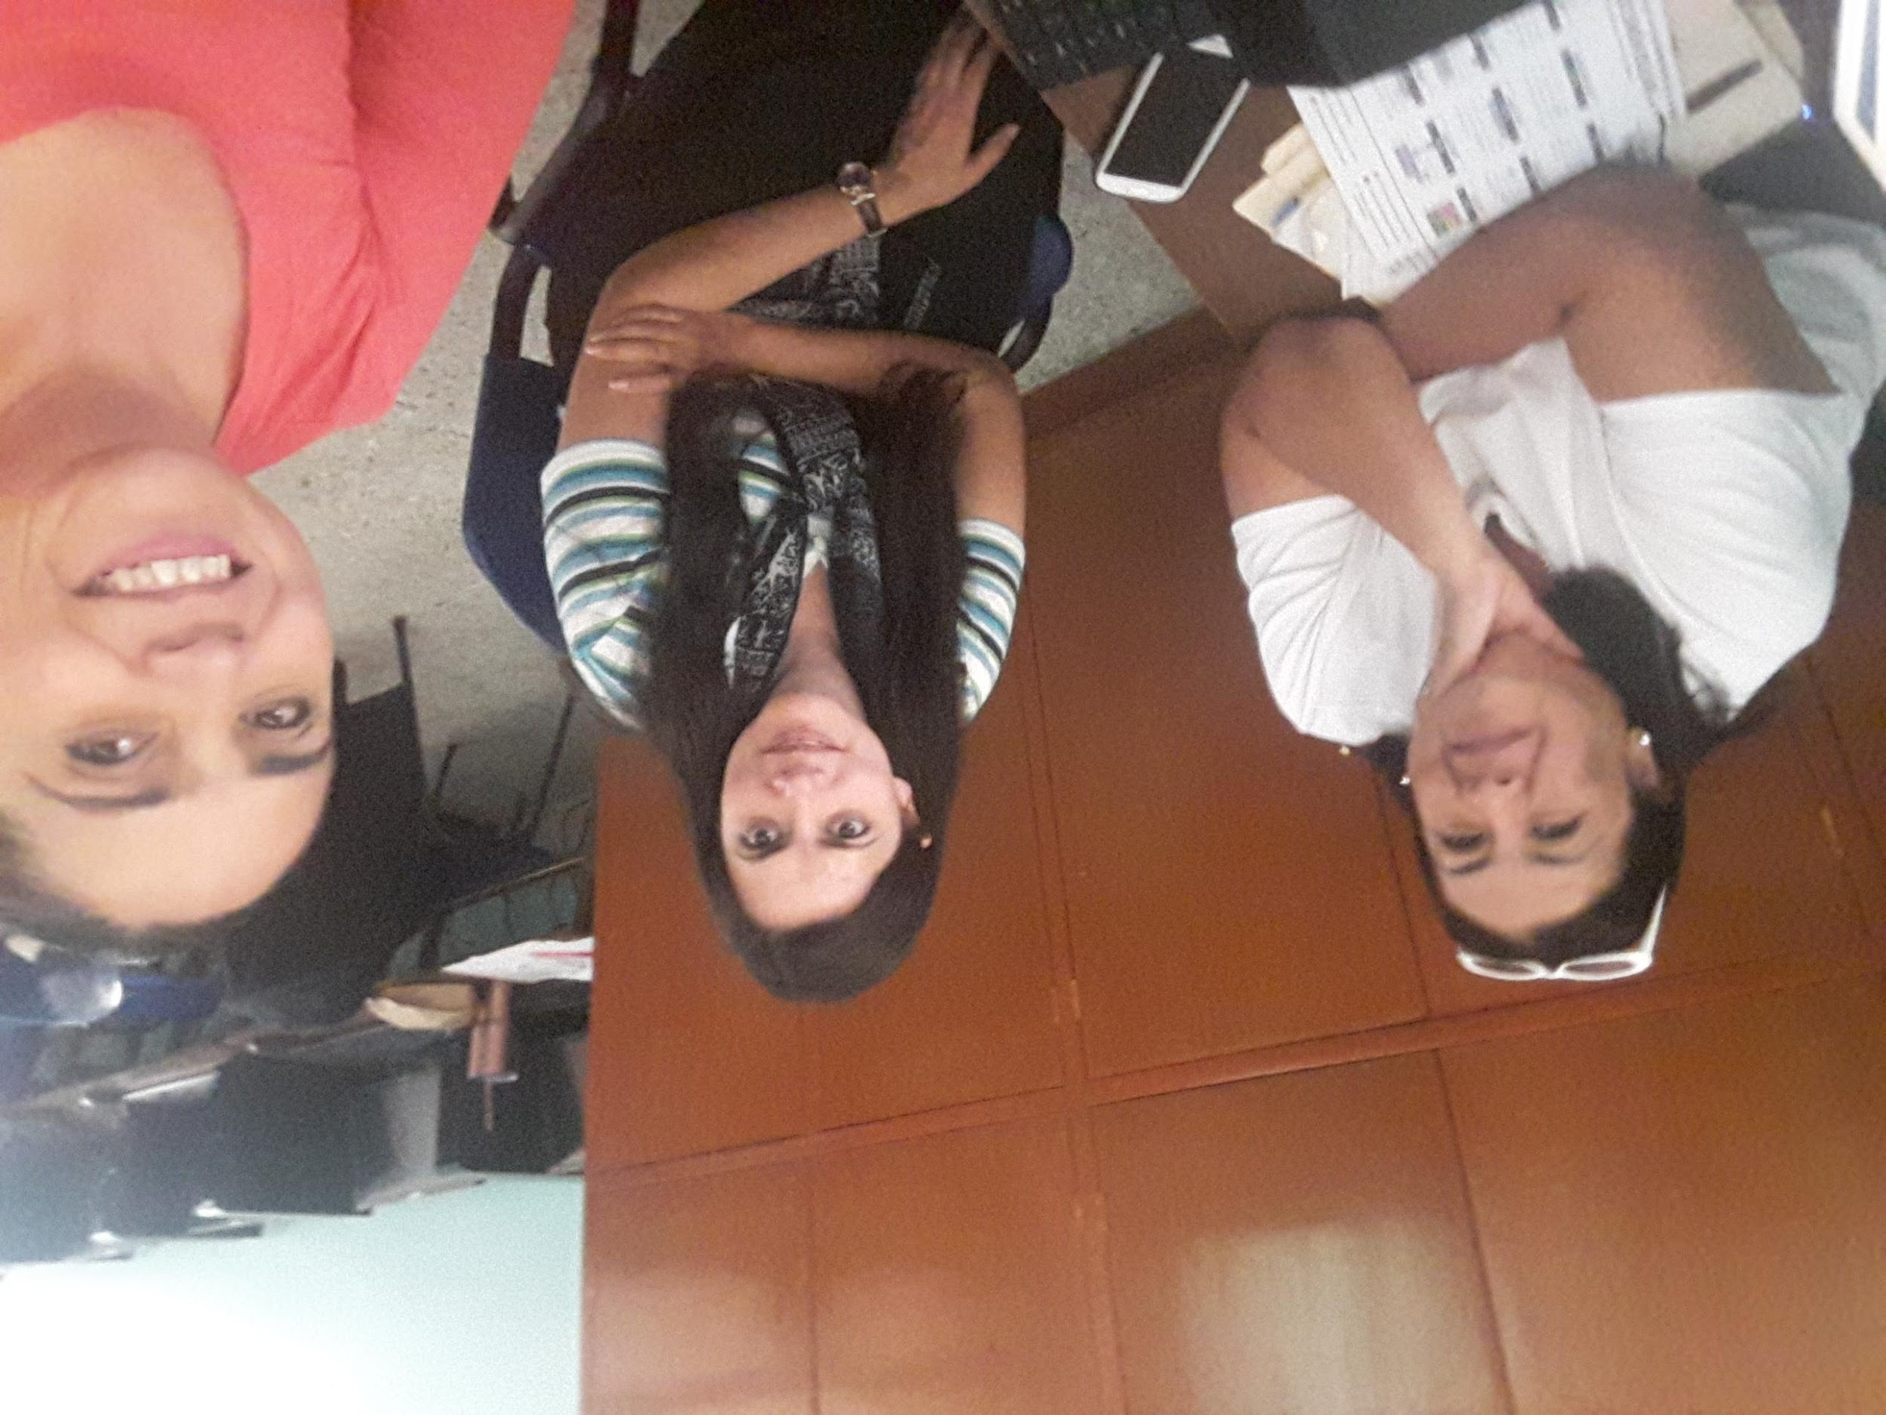
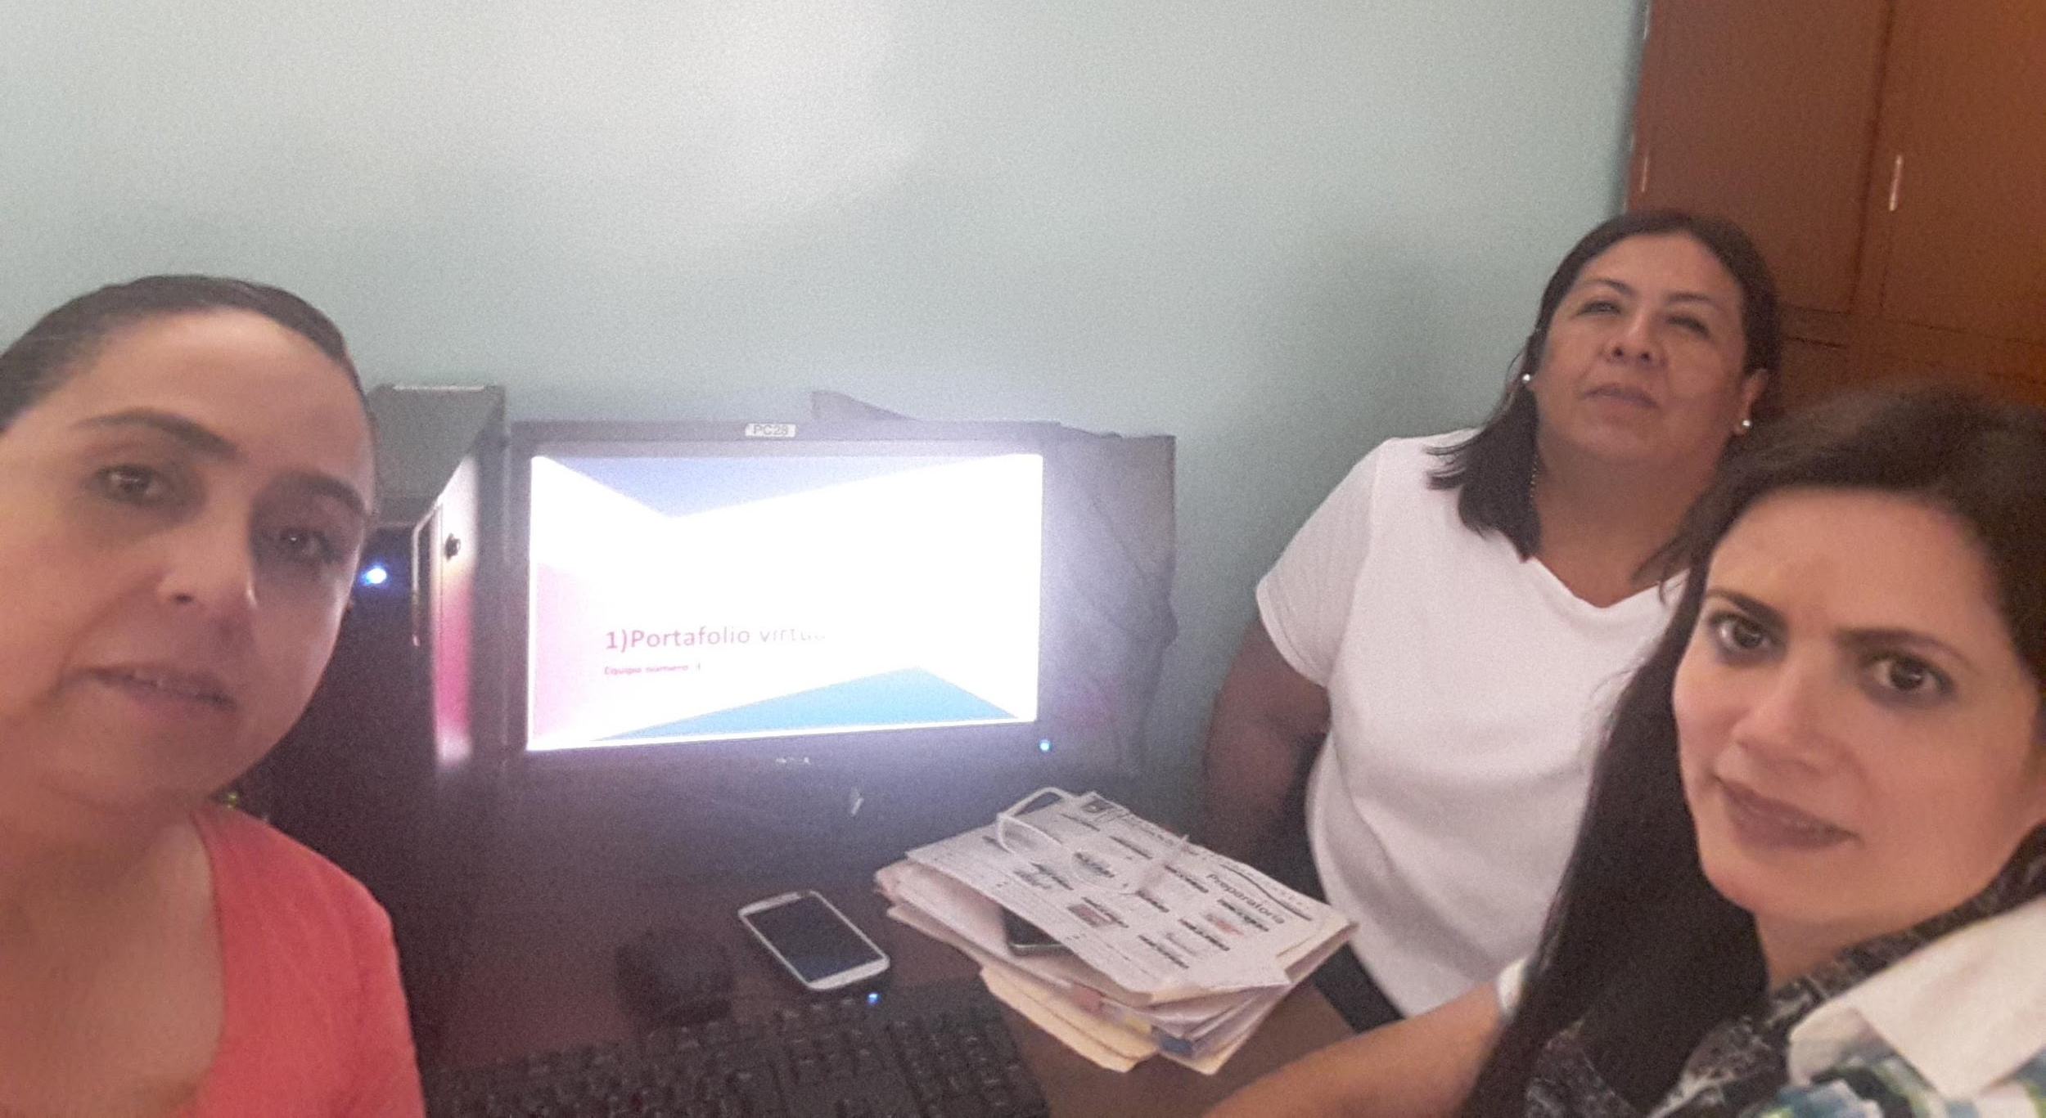
Producto 3. Fotografías de la sesión tomadas por los propios grupos y la persona asignada para tal fin.

Slide 12
5.b Fotografía del Organizador gráfico que muestre los contenidos y conceptos de todas las asignaturas involucradas en el proyecto y su interrelación.

Slide 13
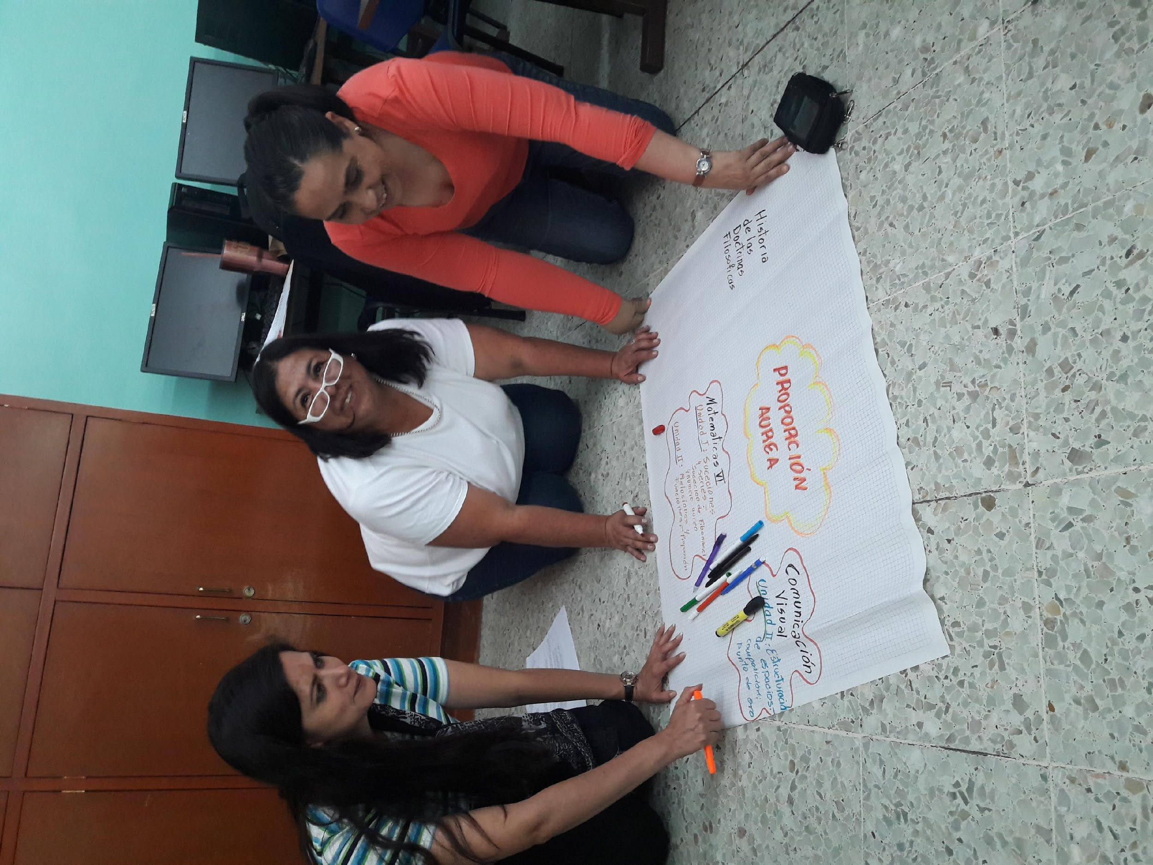

Slide 14
Producto 2
Interrelación
Ensayos, lecturas y reportes sobre la proporción Áurea, el periodo, el contexto histórico y los personajes trascendentes desde un punto de vista multidisciplinario.
HISTORIA DE LAS DOCTRINAS FILOSÓFICAS.
Unidad II. Origen e inicios de la filosofía en Grecia. Tema 2. El principio fundamentador en los primeros filósofos. Unidad IV. La problemática Renacentista.
Tema 1. Renacimiento, movimiento cultural.
Caracterizar el principio fundamentador de los primeros filósofos especialmente en Pitágoras, y su concepción sobre armonía numérica y orden natural.
Evolución del concepto de Proporción Áurea en las Matemáticas y el Arte a partir del Renacimiento.
Plantear y resolver problemas relacionados con la proporción áurea.
Calcular con precisión la sucesión de Fibonacci y la construcción geométrica de la espiral Áurea.
Calcular la sucesión de Fibonacci, los números de Fibonacci, el triángulo de Tartaglia y el número Áureo. Realizar la construcción geométrica y el análisis de algún objeto de la vida cotidiana o de la naturaleza.
MATEMÁTICAS VI Unidad I: Sucesiones y series finitas e infinitas.
COMUNICACIÓN VISUAL. Unidad II. Estructuración de espacios. Tema 4. Composición. Identificar y experimentar diferentes tipos de composición a través de la experimentación de diferentes formas y estructuras en el espacio. Tema 5. Color
Aplicar algún procedimiento de Proporción Áurea a trabajos de diseño y arte. Presentar el producto resultante en un cartel, obra, pintura, foto, dibujo, mosaico. Realizar un ejemplo de composición áurea. Cada alumno presenta un ejemplo diferente.
Representar diferentes formas de obtención de la sección áurea verificando la precisión, el color y la presentación.

Slide 15
5.c Introducción y/o justificación del proyecto
La sección o Proporción Áurea es una de las conceptualizaciones fundamentales de la ciencia y el arte, rodeada siempre de un halo de misterio, por lo que para su comprensión es necesario demostrar con la ayuda de las matemáticas, la filosofía, la estética y el arte que existen una serie de principios, formas y dinámicas en la naturaleza y en nuestra más simple cotidianeidad y que se pueden traducir en reglas de proporción, equilibrio, armonía y simetría omnipresentes.
Un repaso de la Proporción Áurea desde Pitágoras, Euclides y Fibonacci hasta Leonardo Da Vinci, Le Corbusier y el diseño moderno, siempre en búsqueda de una valoración del equilibrio y simetría en el arte. A través de la divina proporción los alumnos comprenderán la importancia de las teorías filosóficas y teoremas matemáticos, constatando su aplicación práctica en temas concretos vinculados a las realizaciones humanas y las maravillas de la naturaleza.

Slide 16
5.d Objetivo general del proyecto
El alumno diseñará una composición empleando diferentes métodos de obtención de la Proporción Áurea con el fin de que descubra la importancia de la relación de equilibrio, armonía y simetría que existen en la naturaleza, en obras artísticas y en productos publicitarios de la época contemporánea, utilizando los cálculos matemáticos y geométricos necesarios así como su conceptualización en la Historia del Pensamiento Occidental.

Slide 17
5.d Objetivo o propósitos a alcanzar
de cada asignatura involucrada.
COMUNICACIÓN VISUAL
El alumno aplicará diferentes procedimientos de Proporción Áurea a trabajos de diseño y arte para conocer la importancia de la divina proporción.
MATEMÁTICAS VI
El alumno calculará la sucesión y los números de Fibonacci, el triángulo de tartaglia y el número Áureo con el fin de realizar la construcción geométrica y conocer la aplicación en objetos de la vida real.
HISTORIA DE LAS DOCTRINAS FILOSÓFICAS
El alumno estudiará a personajes de la Filosofía clásica que descubrieron la Divina Proporción para fundamentar este sentido de armonía en sus trabajos de arte y diseño.

Slide 18
5.e Pregunta generadora, pregunta guía,
problema a abordar, asunto a resolver o a probar,
propuesta, etc. del proyecto a realizar.
¿Han escuchado hablar de la Proporción Áurea?
¿Qué se imaginan que es?
¿Para que creen que es?
¿Qué es la Proporción Áurea?
¿Hay correspondencia entre Naturaleza y arte?
¿Existen proporciones de perfección?
¿Estéticamente, ¿qué significa?
¿Qué es el número áureo?
¿Qué relación tiene con la Filosofía?
¿Por qué valorar y cuidar las obras del pasado?
¿Dónde puedes encontrar la Proporción Áurea en tu vida diaria?
¿Dónde hay Proporción Áurea en la anatomía del cuerpo humano?

Slide 19
5.f Contenido. Temas y productos propuestos,
organizados por etapas y en forma cronológica.
Integrar diferentes tipos de evidencias o herramientas,
por ejemplo: manuscritos, digitales, impresos, físicos.
ETAPA | MES | TEMA | PRODUCTO
Introductoria | Septiembre | Introducción | Comentarios, lluvias de ideas acerca de los diferentes ejemplos que se les proporcionó.
Matemática | septiembre | MATEMÁTICAS VI Unidad I.Sucesiones y series. 1.1 Sucesión: finita e infinita | Cálculos y trazos de láminas donde se constate la sucesión de Fibonacci, los números de Fibonacci, el triángulo de Tartaglia y analice la espiral de Arquímedes y la Proporción Áurea en algunas obras de arte antiguo.
Histórica | septiembre | HISTORIA DE LAS DOCTRINAS FILOSÓFICAS Unidad II. Origen e inicios de la filosofía en Grecia. Tema 2. El principio fundamentador en los primeros filósofos. | Ensayo sobre la importancia de la Proporción Áurea en filósofos griegos. Los alumnos tendrán una guía de lecturas y deberán entregar un reporte por cada una de ellas.

Slide 20
5.f Contenido. Temas y productos propuestos,
organizados por etapas y en forma cronológica.
Integrar diferentes tipos de evidencias o herramientas,
por ejemplo: manuscritos, digitales, impresos, físicos.
ETAPA | MES | TEMA | PRODUCTO
Visual | octubre | COMUNICACIÓN VISUAL Unidad II. Tema 4. Composición. Identificar y experimentar diferentes tipos de composición a través de la repetición de formas y estructuras del espacio. Tema 5. Color. | Láminas: 1o. En una superficie rígida se diseña la espiral 2o. Acabado artístico por medio diferentes técnicas pictóricas
Conclusiva | noviembre diciembre enero febrero | Unidad IV. La problemática Renacentista. Tema 1. Renacimiento, movimiento cultural. | Ensayo sobre la influencia de los clásicos en el Renacimiento en cuanto al tema de la divina proporción.
Proyecto terminado | marzo/abril | Conclusión | Entregar un portafolio de láminas donde se diseñó la Proporción Áurea con diferentes métodos. Adjuntar a este portafolio los cálculos matemáticos y realizarán un ensayo sobre la armonía numérica y el orden natural, otro sobre la proporción áurea en las matemáticas y el arte.

Slide 21
5.g. Formatos e instrumentos para la planeación, seguimiento, evaluación, autoevaluación y coevaluación del Portafolio virtual de evidencias.

Slide 22
Formatos Oficiales del Colegio.

Slide 23
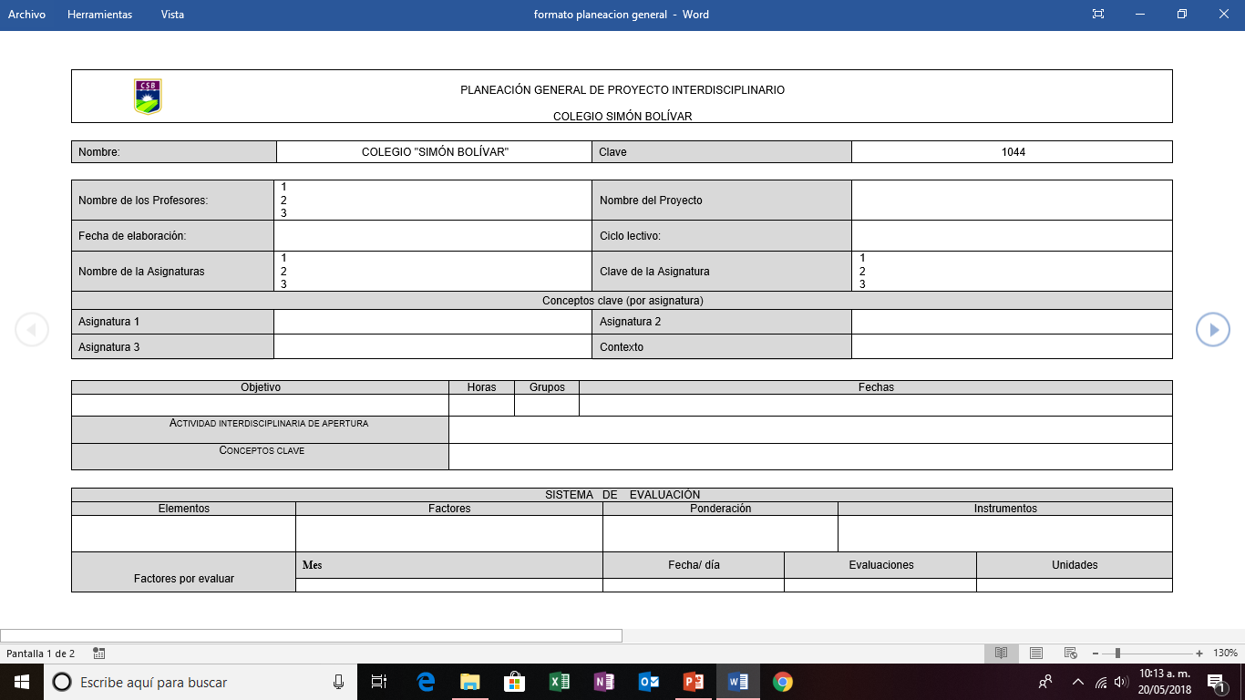
5.g. Planeación General.

Slide 24
5.g. Planeación día a día.

Slide 25
5.h Reflexión. Grupo Interdisciplinario

Slide 26
5.h. Reflexión. Grupo Interdisciplinario
El proyecto representa un gran compromiso y responsabilidad para los diferentes equipos. Uno de los avances fue la comunicación, parte fundamental en todo trabajo colaborativo. Un tropiezo importante fue la falta de tiempo o disponibilidad entre los integrantes para trabajar con el proyecto. Para solucionarlo, se fomentó el diálogo para llegar a un común acuerdo en los tiempos disponibles y en las propuestas, por el bien del proyecto. Esto benefició en gran medida al éxito de los proyectos.
La parte más importante de todo proyecto colaborativo siempre es el trabajo en equipo.

Slide 27
5.i Evidencias del proceso

Slide 28
Organizador gráfico sobre
“El arte de formular
preguntas esenciales”.
Producto 4.

Slide 29
Producto 4

Slide 30
Organizador gráfico sobre
“Proceso de indagación”.
Producto 5

Slide 31
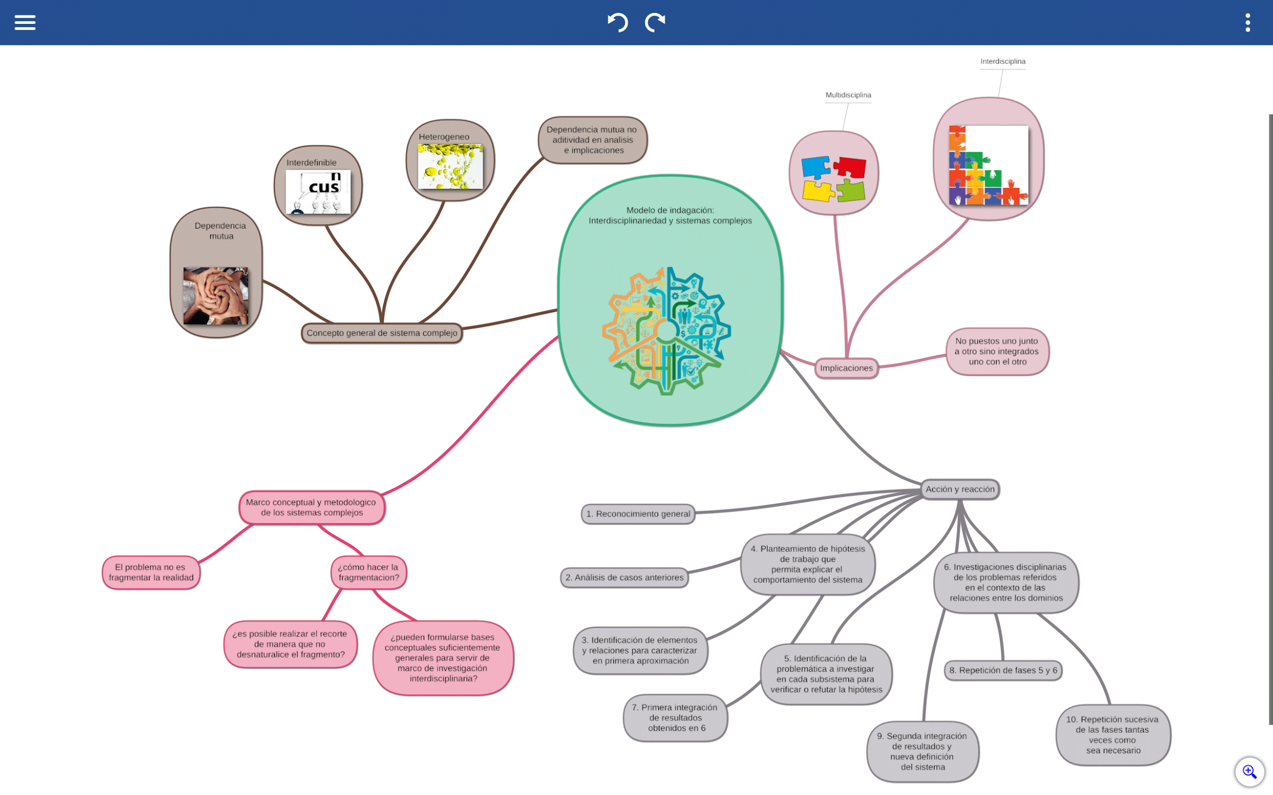
Producto 5

Slide 32
e) A.M.E. General.
(Análisis Mesa de Expertos General)
Producto 6

Slide 33
Producto 6

Slide 38
g) E.I.P. Resumen
(Estructura Inicial de Planeación. Resumen)
Producto 7

Slide 39
Producto 7

Slide 50
h) E.I.P. Elaboración de Proyecto
Producto 8

Slide 51
Producto 8

Slide 61
Fotografías de la 2a. R.T.
Producto 9.

Slide 62
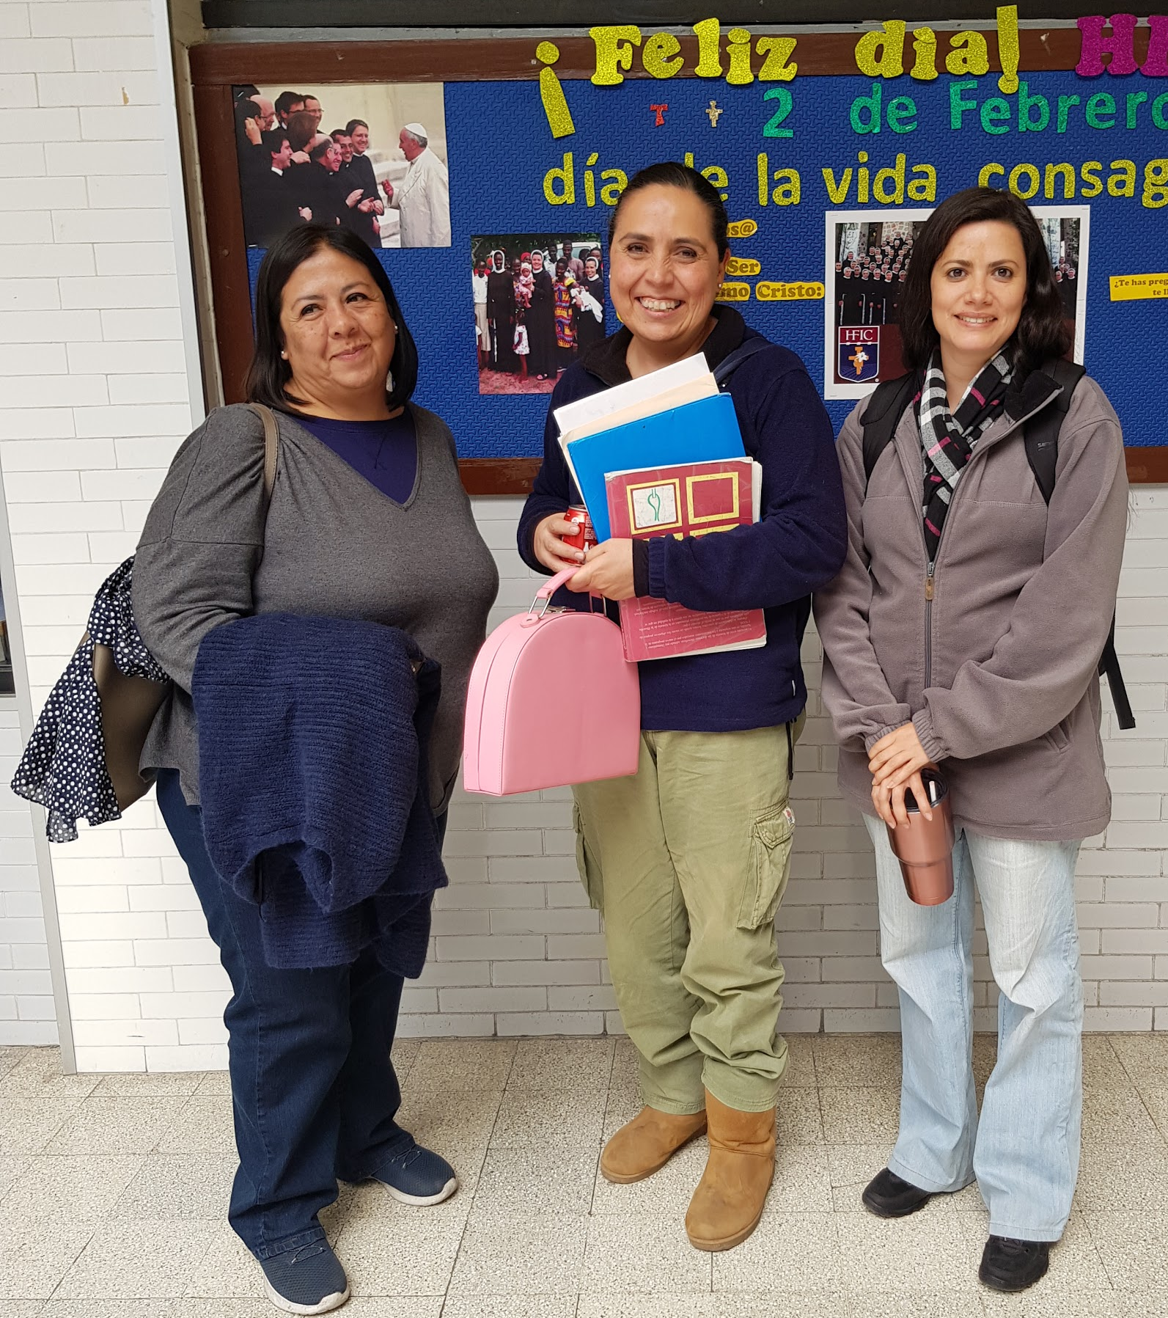
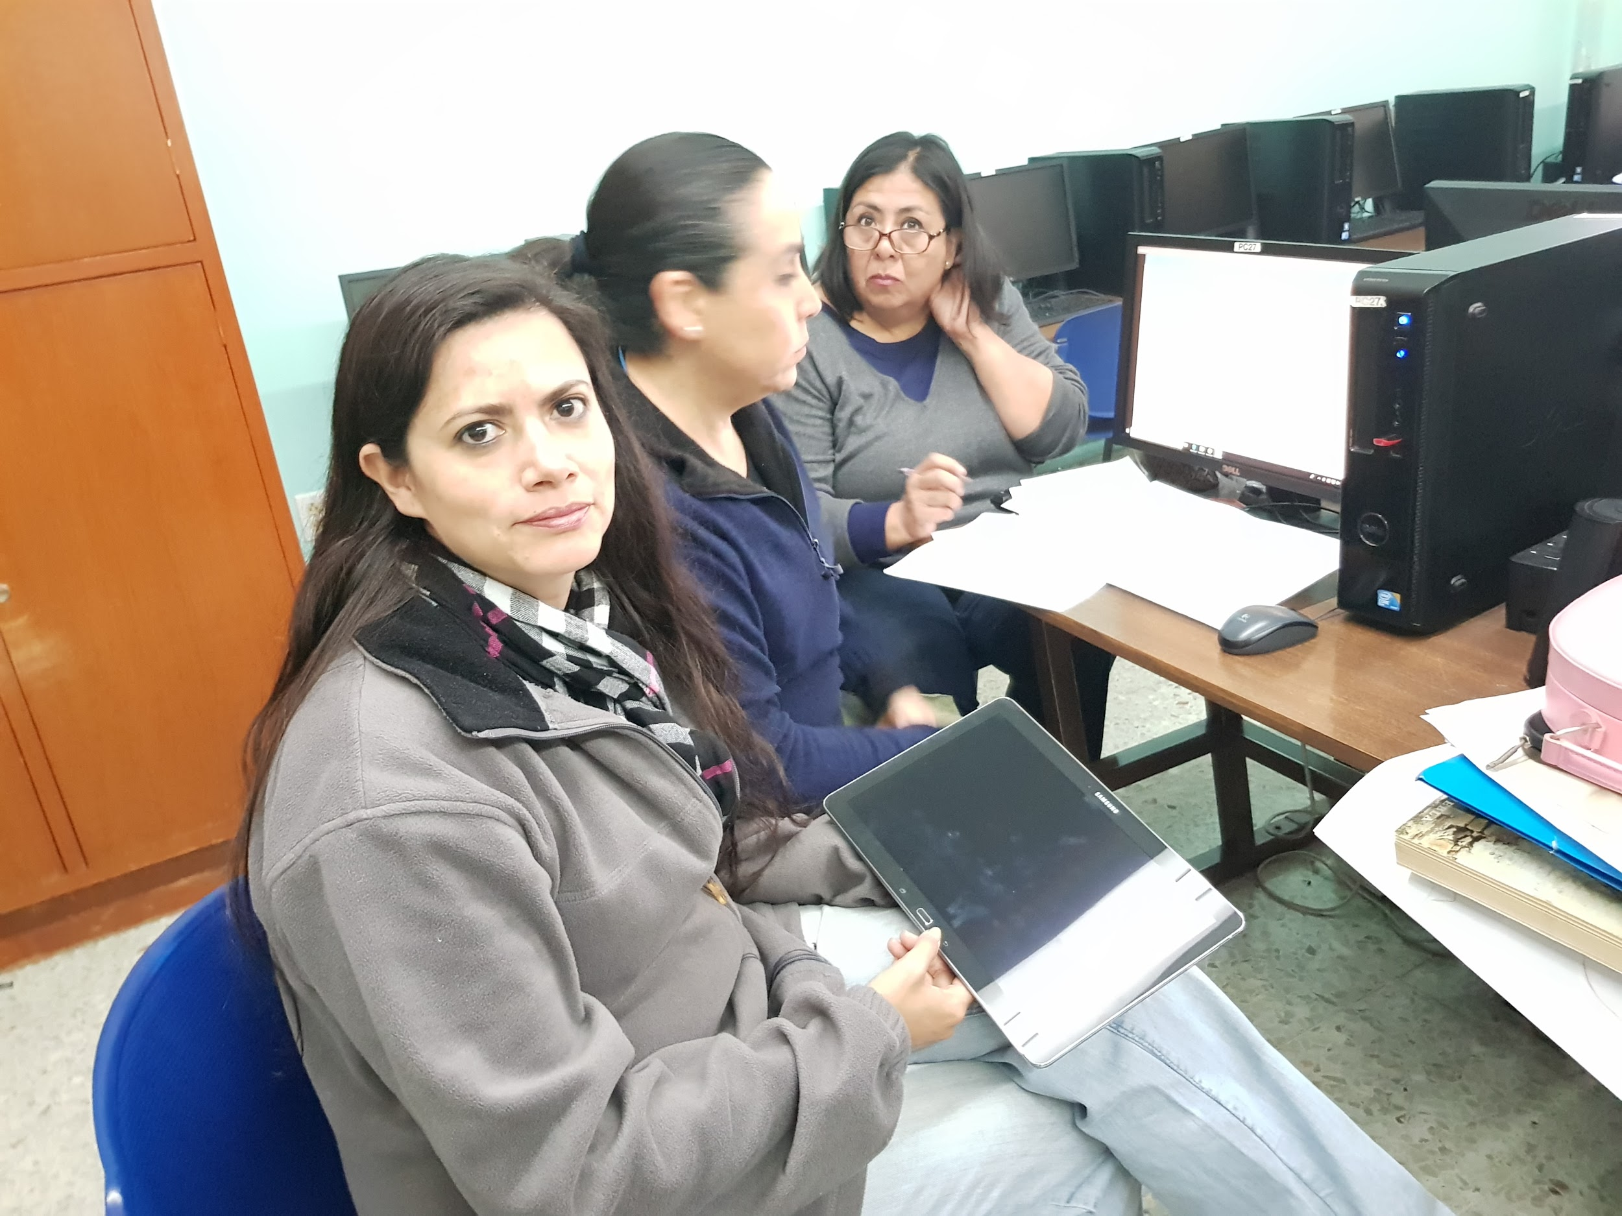
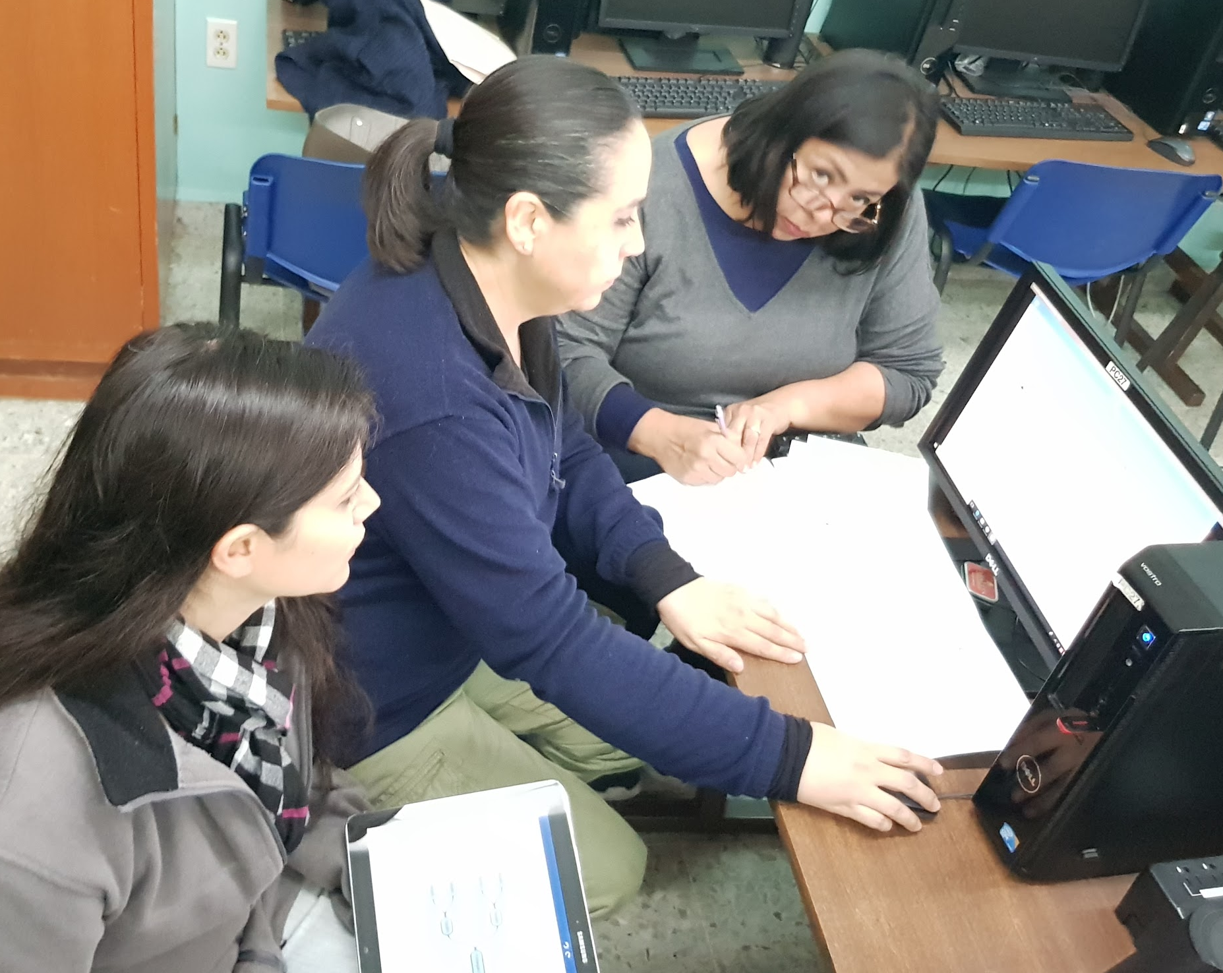

Slide 63
3a REUNIÓN DE TRABAJO

Slide 64
PRODUCTO 10. EVALUACIÓN. TIPOS,HERRAMIENTAS Y PRODUCTOS DE APRENDIZAJE.

Slide 65
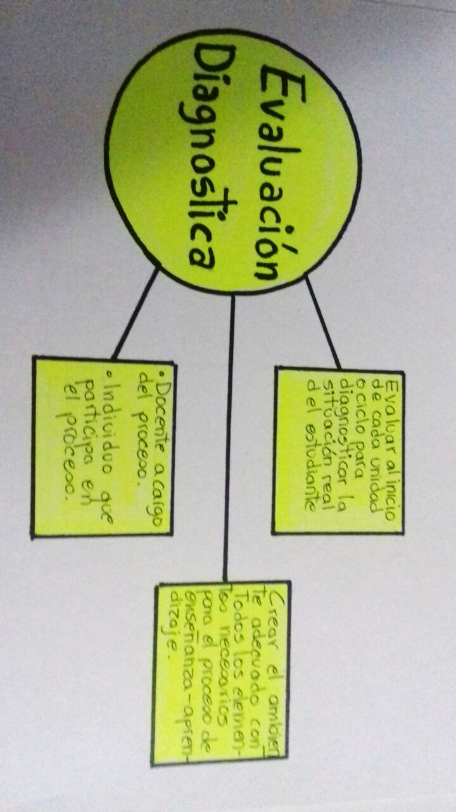
Producto 10

Slide 66
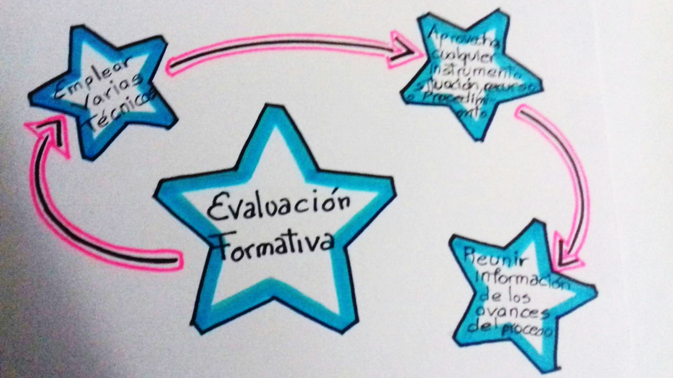

Slide 67
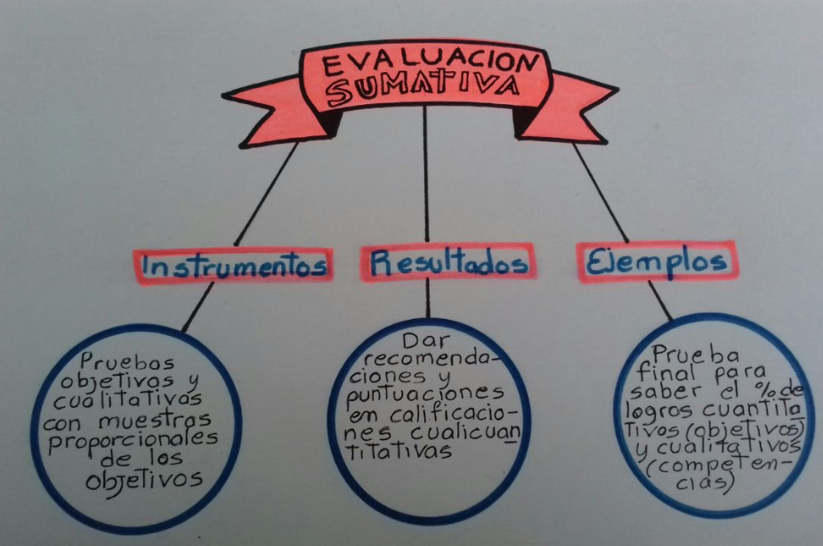

Slide 68
PRODUCTO 11. EVALUACIÓN. FORMATOS. PRERREQUISITOS

Slide 69
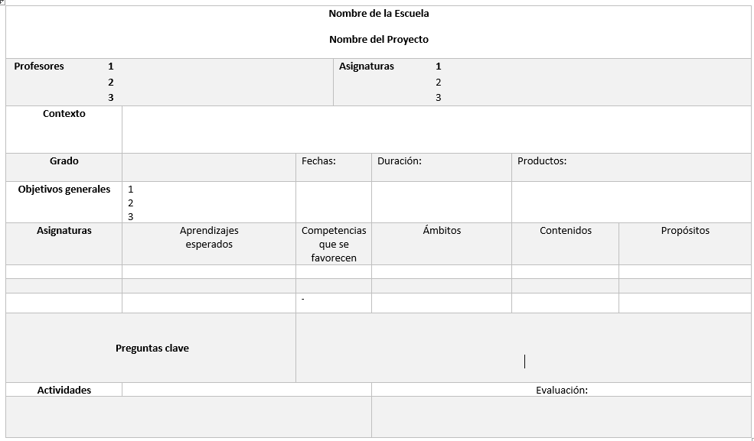
Producto 11

Slide 70
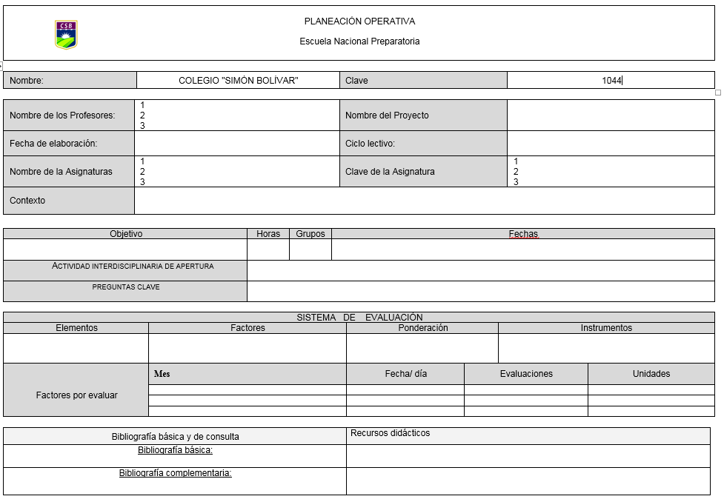

Slide 75
PRODUCTO 12. EVALUACIÓN. FORMATOS
GRUPO HETEROGÉNEO

Slide 76
Producto 12

Slide 78
4a REUNIÓN DE TRABAJO

Slide 79
PRODUCTO 13. LISTA DE PASOS PARA REALIZAR UNA INFOGRAFÍA DIGITAL

Slide 80
Producto 13
Pasos para elaborar una infografía digital
Definir los objetivos principales.
Organizar las ideas por jerarquías.
Diseñar el bosquejo con posibles imágenes que ilustren la información.
Recopilar imágenes, diagramas, tablas, mapas.
Utilizar herramientas digitales para crear infografías.
Utilizar colores atractivos en letra y fondo.
Escribir fuentes de información y la firma del autor.

Slide 81
PRODUCTO 14. INFOGRAGÍA

Slide 82
Producto 14

Slide 83
PRODUCTO 15. REFLEXIONES PERSONALES

Slide 84
Producto 15
COMUNICACIÓN VISUAL
El trabajo en equipo ha resultado ser muy gratificante con experiencias que van desde lo bueno a lo muy bueno hasta lo complicado, principalmente por los tiempos de reunión para poder trabajar juntas y se han podido resolver llegando a diferentes acuerdos y encontrando pequeños espacios de tiempo para desarrollar nuestro proyecto.
Para obtener mejores resultados es bueno estar abiertos a nuevas experiencias aceptando diferentes formas de pensar y trabajar, es muy enriquecedor ya que nos nutre con nuevas ideas y técnicas compartidas. Esto mismo lo podemos aplicar en nuestras clases para que los alumnos conozcan el trabajo colaborativo y así aprendan no sólo como una actividad académica lo que es la colaboración y el trabajo en equipo al verlo ejemplificado en el día a día de sus profesores de manera que eventualmente ellos tengan la capacidad de ser ciudadanos responsables y participativos.

Slide 85
MATEMÁTICAS VI
Gracias a este tipo de trabajo me he sentido mucho más integrada con mi equipo y con el resto del equipo de profesores. El convivir con un objetivo común y la necesidad de resolver de manera conjunta problemas compartidos nos dió cercanía y hasta complicidad.
En este sentido, la unidad crea sinergias que siempre beneficiarán en gran medida a los involucrados y a la institución.

Slide 86
HISTORIA DE LAS DOCTRINAS FILOSÓFICAS
Durante la construcción del proyecto aprendí que los temas de Doctrinas Filosóficas no son temas aislados del mundo sino que están íntimamente relacionados con las demás ciencias y que son de obligada aplicación en temas muy concretos y fascinantes como lo es la aplicación de la Proporción Áurea. Asombra que un tema tan esencial, clarificador en una gran variedad de materias, apenas sea conocido por la mayoría de los estudiantes. Lo que más me costó trabajo fue el elegir los temas adecuados del programa de Doctrinas Filosóficas para que se interrelacionaran adecuadamente con las otras materias, lo que me obligó a ir delimitando con mucha precisión los subtemas e investigando sobre el tema central del proyecto. Realmente la Proporción Áurea es un verdadero “tema madre” que arroja luz y ayuda a explicar una gran cantidad de subtemas de las materias involucradas. Con esto tanto los maestros como los alumnos aprenden que no existen temas inútiles o vacíos sino que todos y cada uno forman una trama de conocimientos con todas las demás materias.
Me fue muy grato el poder trabajar ampliamente con mis compañeras de equipo intercambiando conocimientos y experiencias. Todos aprendimos y todos crecimos.

